Slide 1
ض ضـ

Slide 2
ضو
ضا
ضي

Slide 3
ضِ
ضُ
ضَ

Slide 4
كلمات تبدأ بحرف الضاد

Slide 5
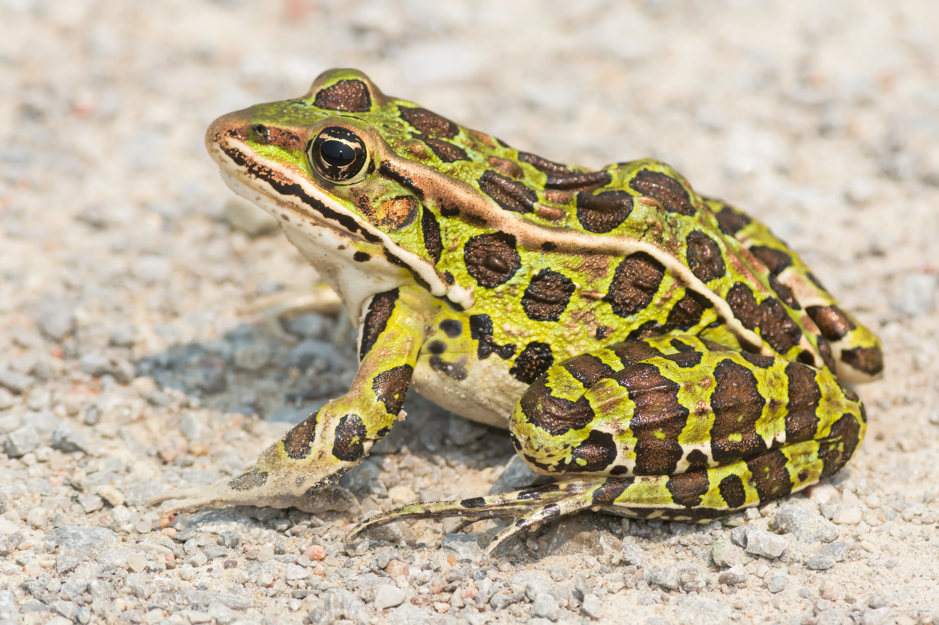
ضِـفـدع

Slide 6
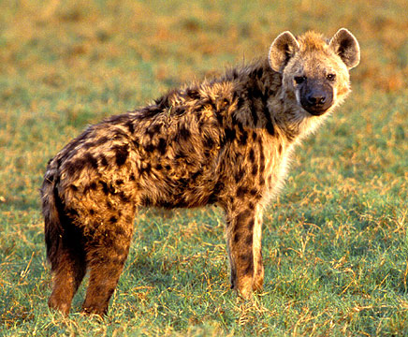
ضَـبـع

Slide 7
ضِـرس

Slide 8
ضـوء

Slide 9
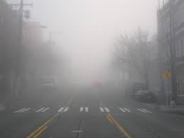
ضَـبـاب

Slide 10
ضَـيـف

Slide 11
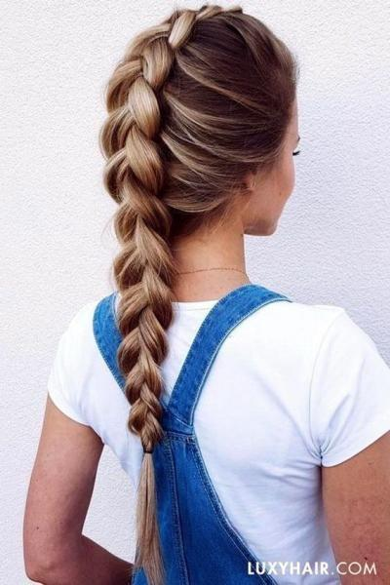
ضَـفـيـرة

Slide 12
ضَـمـادة

Slide 13
ضـابـط

